Slide 1


Formation 2023 TITRE PROFESSIONNEL Chef de chantier gros OEuvre

Slide 2

PRESENTATION DES CANDIDATS NOM PRENOM FONCTION CHANTIER OBJECTIF D’ETRE ICI

Slide 3
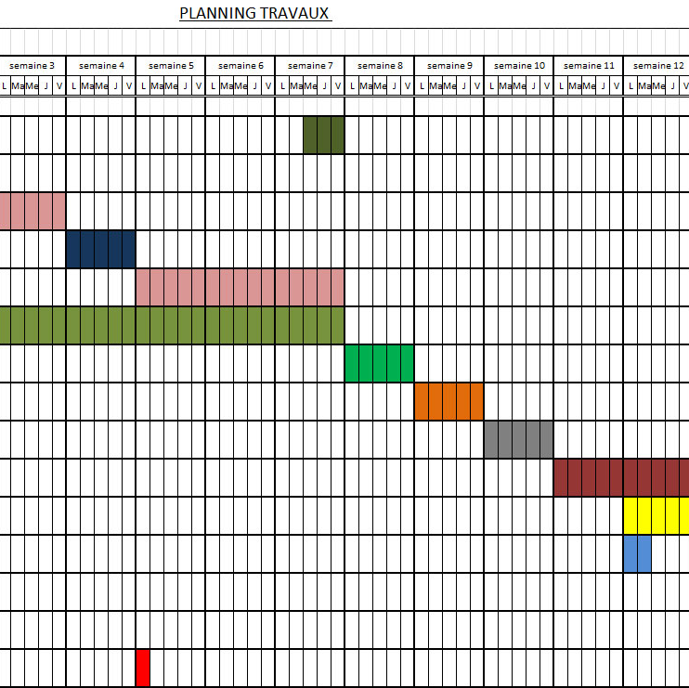
PRESENTATION DU PROGRAMME DE FORMATION CHEF DE CHANTIER GROS OEUVRE

Slide 4

GERER ET COORDONNER UN CHANTIER DE
GROS OEUVRE

Slide 5
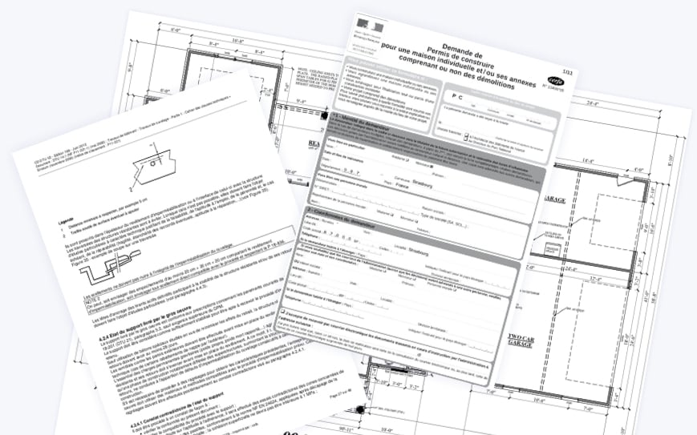
1 Extraire du dossier de chantier les informations
nécessaires à la réalisation des travaux

Slide 6
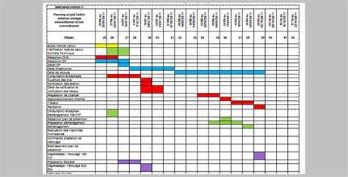
2 Elaborer les plannings de travaux gros Oeuvre du
chantier

Slide 7
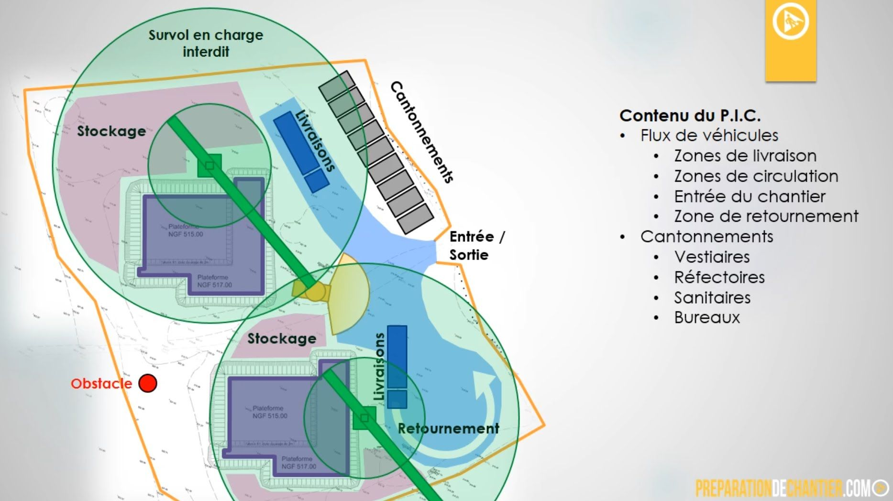
3 Faire réaliser l'installation du chantier

Slide 8
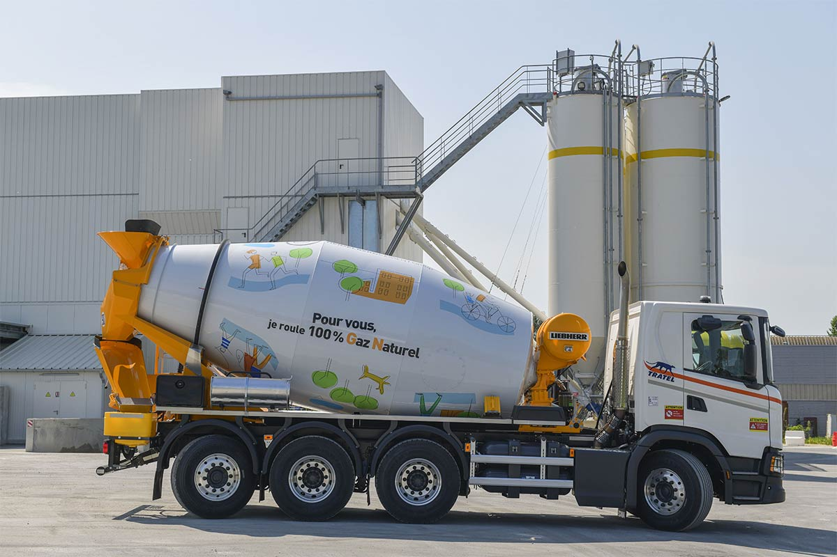
4 Prévoir les approvisionnements et enclencher les
commandes du chantier

Slide 9
Superviser les travaux du gros Oeuvre

Slide 10
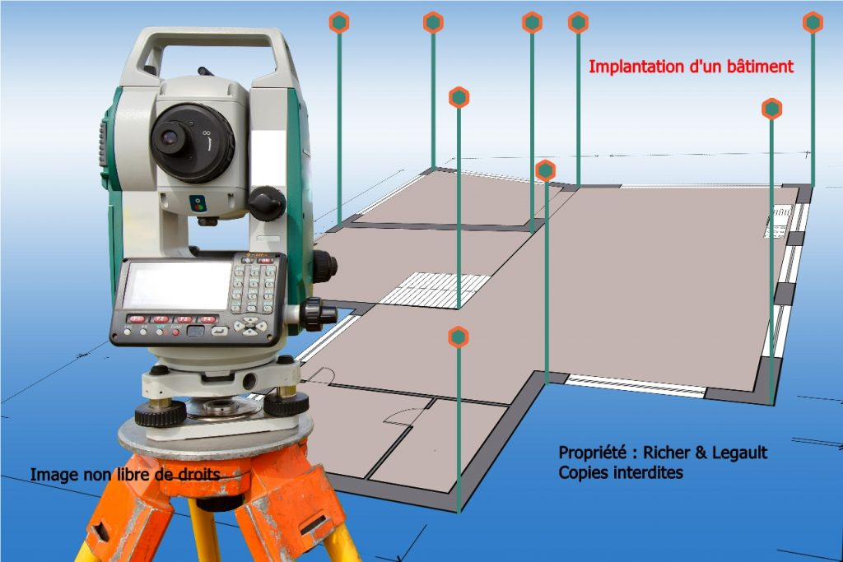
5 Implanter et tracer les ouvrages du chantier

Slide 11
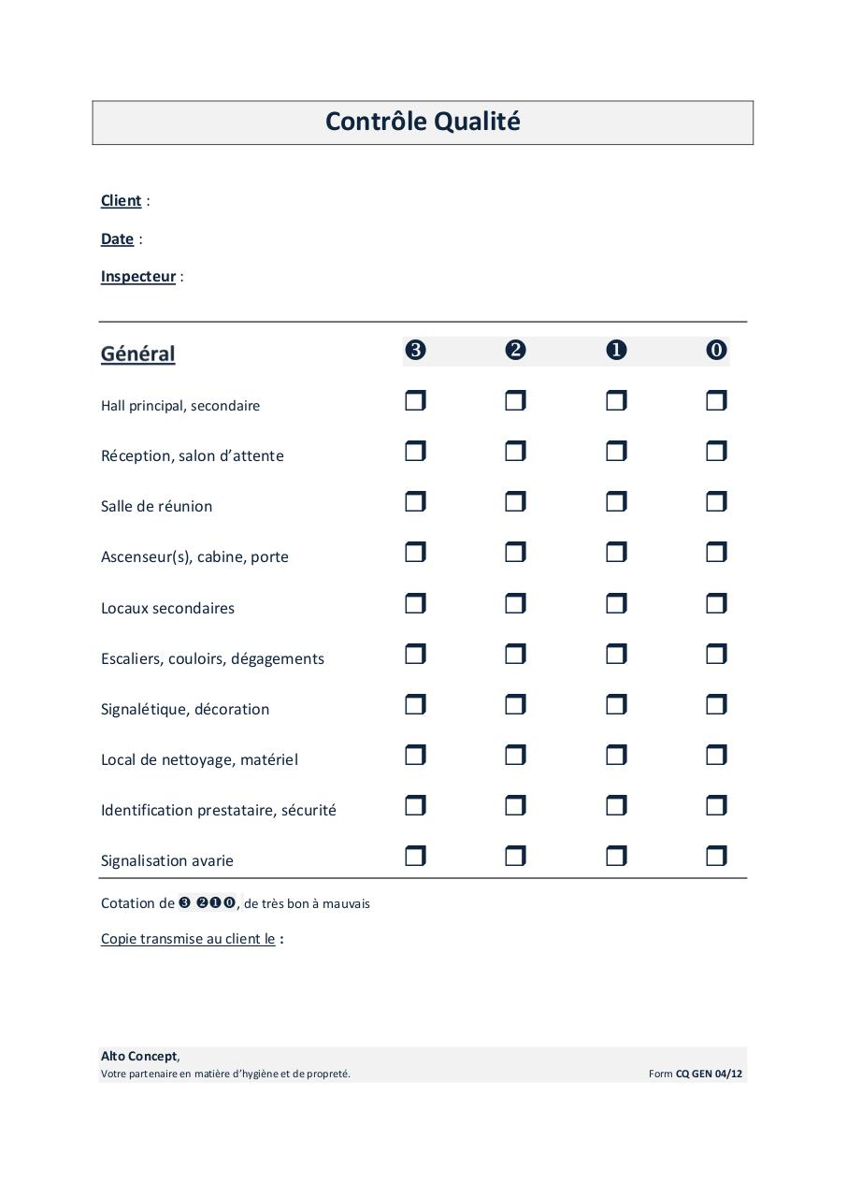
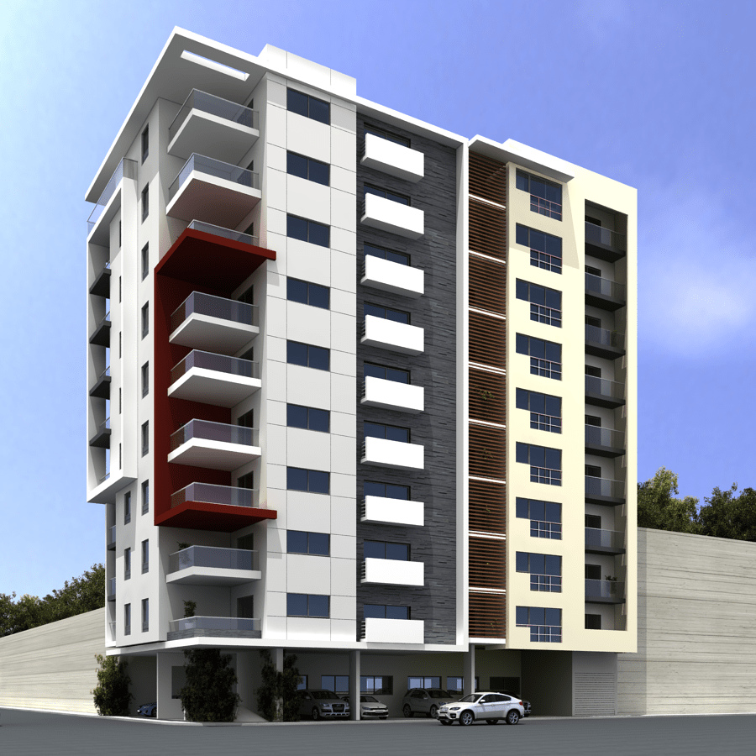
6 Assurer les contrôles quantitatifs et qualitatifs de la
production du chantier

Slide 12
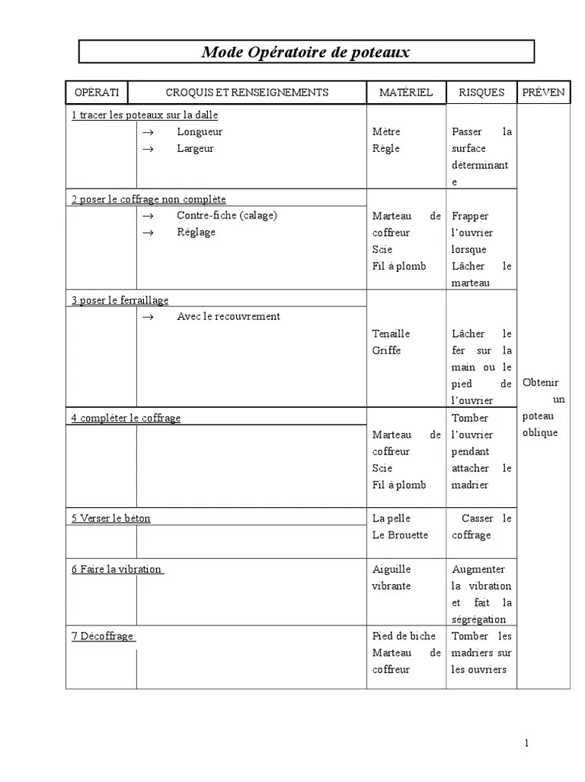
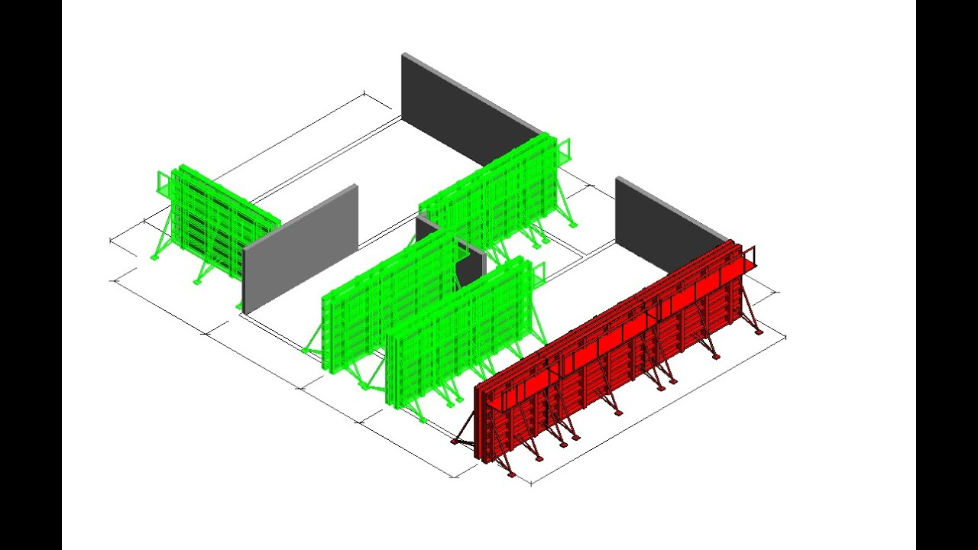
7
Etablir des modes opératoires des travaux du Gros Oeuvre

Slide 13
Manager les équipes de production gros œuvre

Slide 14
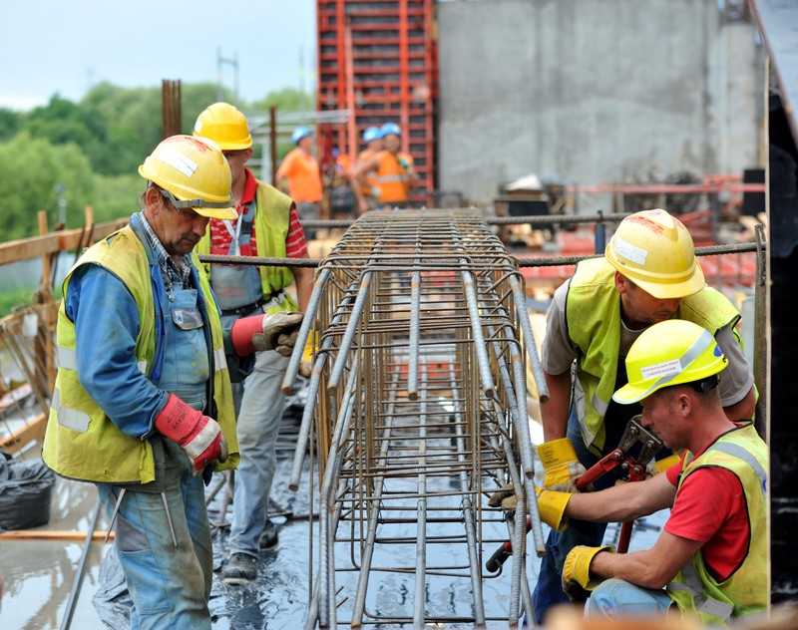
8
Encadrer les équipes de production

Slide 15

9
Assurer la communication externe et interne

Slide 16

10
Compétences transversales
Logiciel de chantier
Pack office
Auto cad
BIM
Habilitation électrique
Echafaudage
SketchUp

